Slide 1
LÍMITE MÁXIMO DE RESIDUOS DE PLAGUICIDAS
J. C. Rodríguez
Colegio de Postgraduados

Slide 2
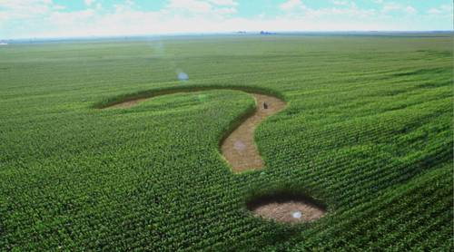

Slide 4
LÍMITE MÁXIMO DE RESIDUOS
Es la máxima concentración de un residuo de plaguicida legalmente aceptable en los alimentos, productos agrícolas o partes comestibles de animales.

Slide 5
DEFINICIONES
NOEL (non observable adverse effect; nivel de efecto no observable). Es la concentración más alta de plaguicida que no causa alteración adversa detectable en los organismos de prueba
morfología, esperanza de vida, tasa de crecimiento, etc.

Slide 6
DEFINICIONES
LOAEL (lowest observable adverse level; nivel de efecto no observable). Es la concentración más baja de plaguicida que causa alteración adversa detectable en los organismos de prueba
morfología, esperanza de vida, tasa de crecimiento, etc.

Slide 7
DEFINICIONES
ADI(acceptable daily intake). Es la dosis diaria que puede ingerirse durante toda la vida, sin riesgo apreciable, sobre la base de hechos conocidos. mg/kg/día

Slide 8
LOAEL
Zona 4: NOAEL rebasado, alto riesgo a la
salud humana.
NOAEL
Zona 3: ADI rebasado, hay riesgo a la salud
humana
ADI
Zona 2: rebasa al LMR, ilegal venderlo pero
todavía seguro a la salud humana
0.3 ppm
LMR
Zona 1: legalmente aceptable, seguro
para la salud humana.

Slide 9
ESTABLECIMIENTO DE UN LMR|
Estudios de campo
Estudios de laboratorio
Propuesta de LMR Validación (Análisis de Riesgo Dietario)

Slide 10
EVALUACIÓN DE RIESGO DIETARIO
IDA: estudios toxicológicos
Consumo de alimento: bases de datos, encuestas
Residuo en alimento: estudios de campo y laboratorio

Slide 11
SOLUCIÓN
Use solo plaguicidas autorizados
Respete las dosis autorizadas
Respete el intervalo de seguridad en días entre la última aplicación y la cosecha

Slide 12
Ingesta máxima total
Riesgo Dietario =
Ingesta diaria aceptable

Slide 13
NOAEL
IDA=
100
100 = factor de incertidumbre
10 por variación intraespecífica
10 por variación interespecífica

Slide 14
(R1xC1) + (R2XC2) + … (RnCn)/100
Ingesta máxima total=
Peso corporal (60 kg)
R1 = residuo (mg/kg) de plaguicida 1
C = consumo per cápita de cultivo

Slide 15
GRACIAS

